Slide 1
KẾT QUẢ ỨNG DỤNG VI SÓNG TRONG ĐIỀU TRỊ
BƯỚU GIÁP ĐƠN NHÂN LÀNH TÍNH
TS. TRẦN MINH BẢO LUÂN

Slide 2


I ĐẶT VẤN ĐỀ
II MỤC TIÊU NGHIÊN CỨU
NỘI DUNG
III THIẾT KẾ NGHIÊN CỨU
IV KẾT QUẢ VÀ BÀN LUẬN

Slide 3

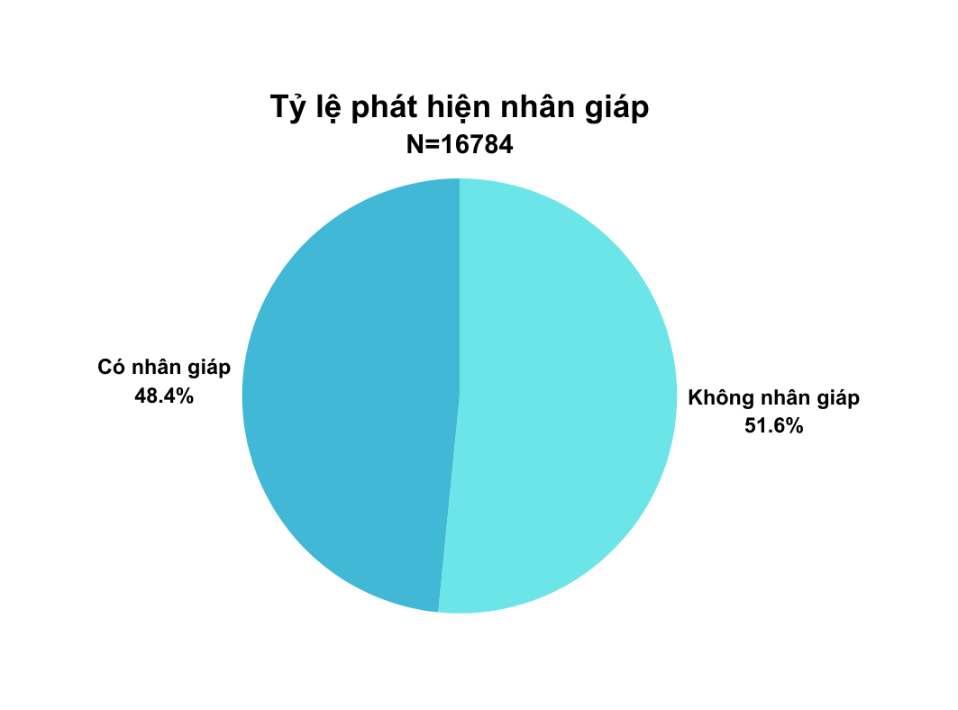
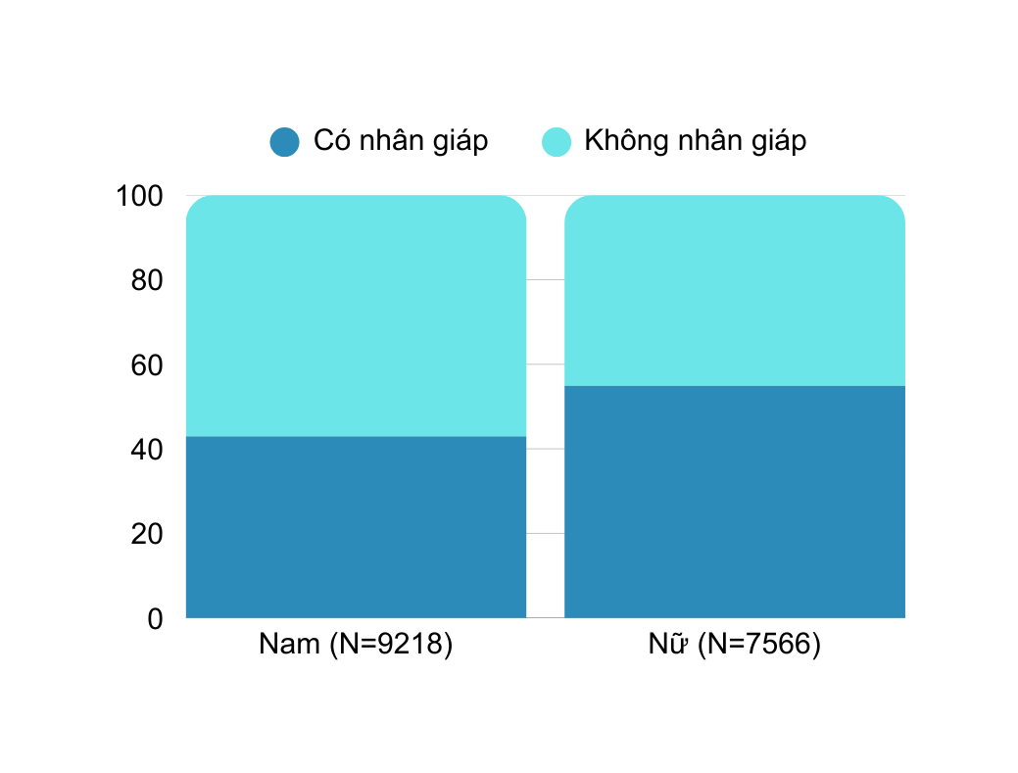
DỊCH TỄ HỌC BỆNH LÝ NHÂN GIÁP
42,9%
55,2%
Kết luận: tỷ lệ mắc nhân giáp ở người Việt Nam đi khám sức khỏe tổng quát là rất cao (48,4%).
Phụ nữ có tỷ lệ mắc nhân tuyến giáp cao hơn đáng kể so với nam giới (55,2% so với 42,9%, p<0,001)
(Trần Nam Quang và nnk.,2023).

Slide 4




CÁC PHƯƠNG PHÁP ĐIỀU TRỊ NHÂN GIÁP LÀNH TÍNH
Tiêm cồn
Đốt Laser
NHÂN GIÁP
XÂM LẤN
TỐI THIỂU
PHẪU THUẬT
RFA
MWA

Slide 5
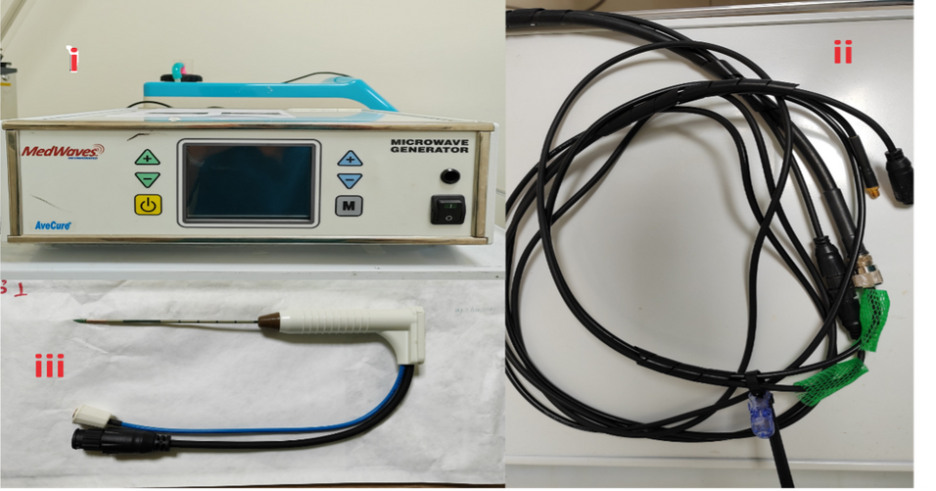
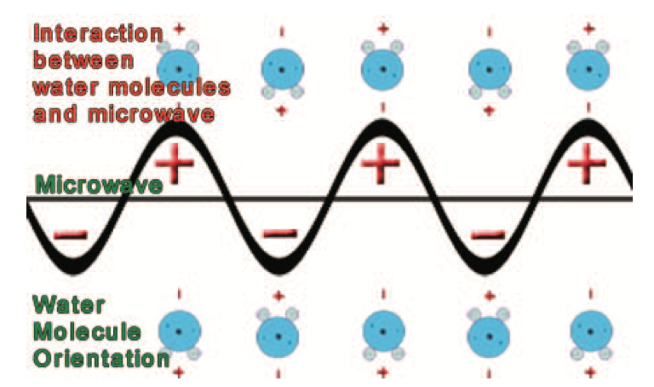
NGUYÊN LÝ HOẠT ĐỘNG CỦA MWA
Nguồn năng lượng: Sóng điện từ ở tần số vi sóng từ 900 đến 2450 MHz
Hệ thống MWA
Tác động của sóng điện từ lên phân tử nước
Tần số 920 MHz ~ 2 tỷ lần/giây
i. Máy phát
ii. Cáp đồng trục
iii. Kim đốt
Phân tử H2O xoay và dao động 2-5 tỷ lần/giây

Slide 6
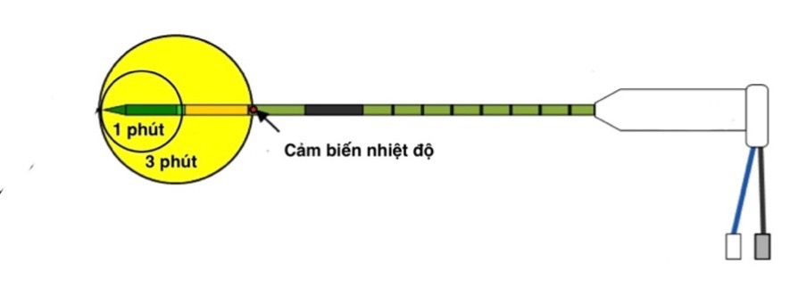
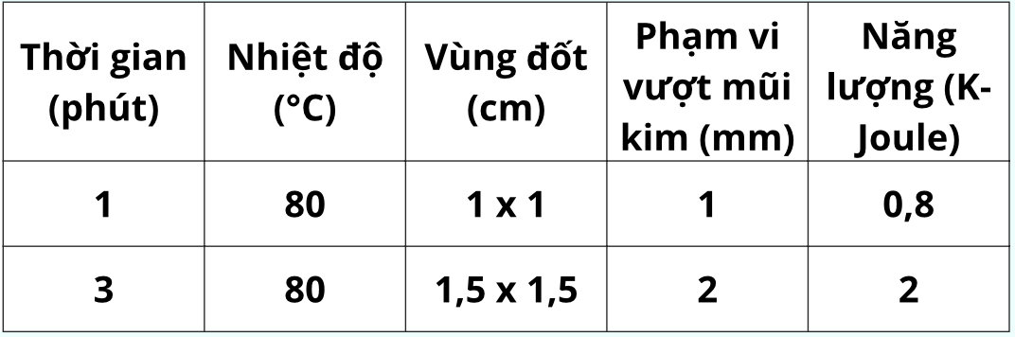
ĐẶC TÍNH VÀ ƯU ĐIỂM CỦA MWA
ĐẶC TÍNH
  Ít phụ thuộc tính dẫn điện của mô
  Làm nóng nhanh
  Xu hướng tạo vùng đốt hình cầu
ƯU ĐIỂM
  Nhiệt độ nội khối u cao
  Cắt bỏ nhanh
  Phạm vi đốt lớn và có thể dự đoán được

Slide 7

MỤC TIÊU NGHIÊN CỨU
Mục tiêu 1
Khảo sát tính an toàn và hiệu quả của kỹ thuật MWA trong điều trị bướu giáp đơn nhân lành tính.
Mục tiêu 2
Xác định các yếu tố liên quan đến hiệu quả điều trị bướu giáp đơn nhân lành tính bằng vi sóng.

Slide 8
THIẾT KẾ NGHIÊN CỨU
Loại nghiên cứu
Đối tượng NC
Tiêu chuẩn chọn
  Hồi cứu mô tả loạt ca
  01/2019 - 06/2024
  Chọn mẫu toàn bộ trong thời gian nghiên cứu thỏa tiêu chuẩn chọn và tiêu chuẩn loại
  BN được chẩn đoán bướu giáp đơn nhân lành tính và được điều trị bằng MWA từ 1/2023 đến 6/2024 tại BV Quân Y 175
  FNA 2 lần xác nhận lành tính.
  Đường kính lớn nhất ≥ 1,5 cm.
  Chức năng tuyến giáp bình thường.
  Hình ảnh siêu âm bướu giáp TIRADS I, II, III.
Tiêu chuẩn loại trừ
  Bệnh nhân có rối loạn đông máu.
  Không hợp tác theo dõi sau thủ thuật.

Slide 9
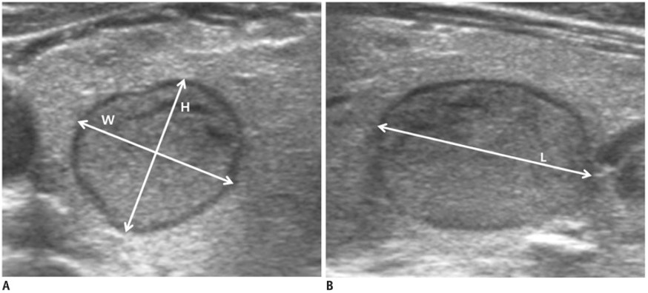
CÁC BIẾN SỐ NGHIÊN CỨU
Thể tích (V) = ([chiều dài × chiều rộng × chiều cao] × π / 6
Tỷ lệ giảm thể tích (VRR) = x 100
Điểm triệu chứng: Visual Analog Scale
Điểm thẩm mỹ: 1 - 4
V0 - Vt
V0

Slide 10
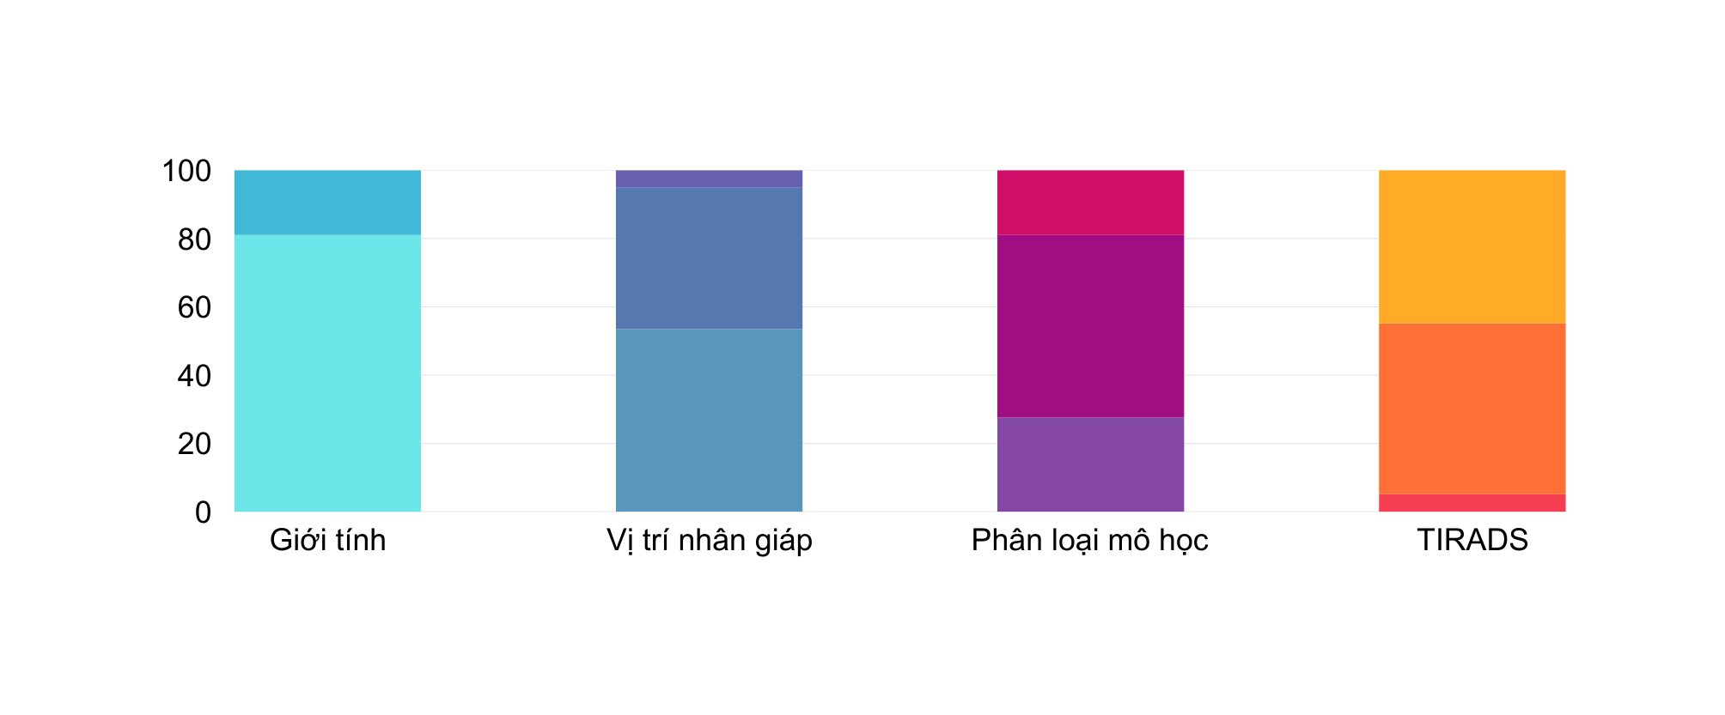
ĐẶC ĐIỂM MẪU NGHIÊN CỨU
NAM 19% (11)
ĐẶC 19% (11)
T 41,4% (24)
III 44,8% (26)
HH 53,4% (31)
NỮ 81% (47)
II 50% (29)
P 53,4% (31)
NANG 27,6% (11)
CÁC NGHIÊN CỨU TRƯỚC
Tuổi: 47 (Lou, 2021), 47,1 (Cheng, 2017), 46 (H.Q.Khánh, 2022)
Tỷ lệ nữ: 77,2% (Lou, 2021), 78% (H.Q.Khánh, 2022)
V0: 14,6 ml (Du, 2022), 21,2 ml (Lou, 2021), 22 ml (H.Q.Khánh, 2022)
Mô học: 67,6% dạng đặc (Du, 2022), 48,3% dạng đặc (Lou, 2021)
Số bệnh nhân: 58
Tuổi trung bình: 46,0 ± 12,8 tuổi (21 –72 tuổi)
Đường kính lớn nhất: 26,7 ± 9,3 mm (15 – 54 mm)
V0: 5,7 ± 5,6 ml (0,5 – 24,9 ml)
THA: 5/58 (8,6%)
PT tuyến giáp: 2/58 (3,4%)

Slide 11
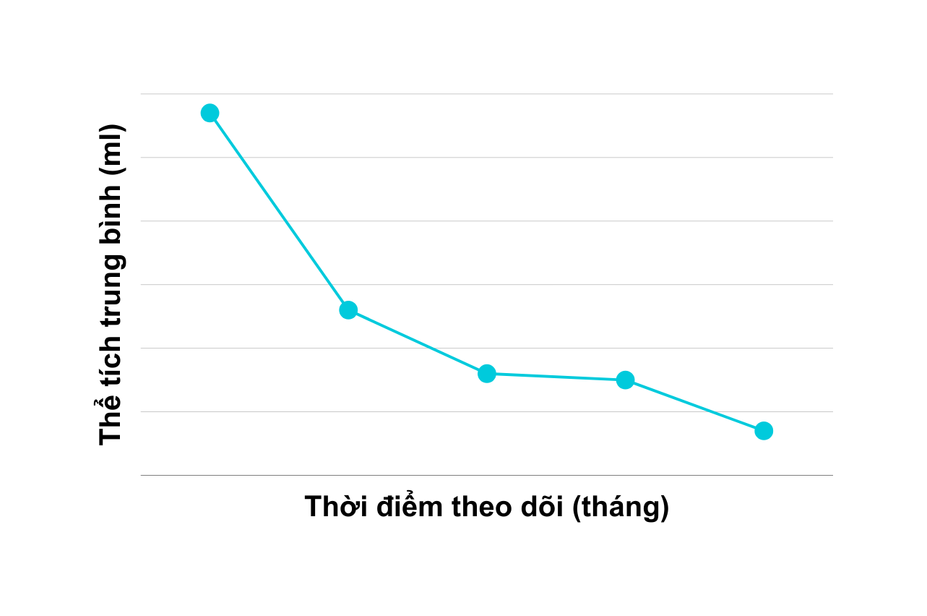
SỰ THAY ĐỔI THỂ TÍCH NHÂN GIÁP
5,7
2,6
1,6
1,5
0,7
Trước MWA 1 3 6 12
Biểu đồ thể tích trung bình của nhân giáp
Thể tích trung bình của nhân giáp sau can thiệp giảm dần ở các thời điểm 1 tháng, 3 tháng, 6 tháng và 12 tháng (p <0,05, t-test)

Slide 12
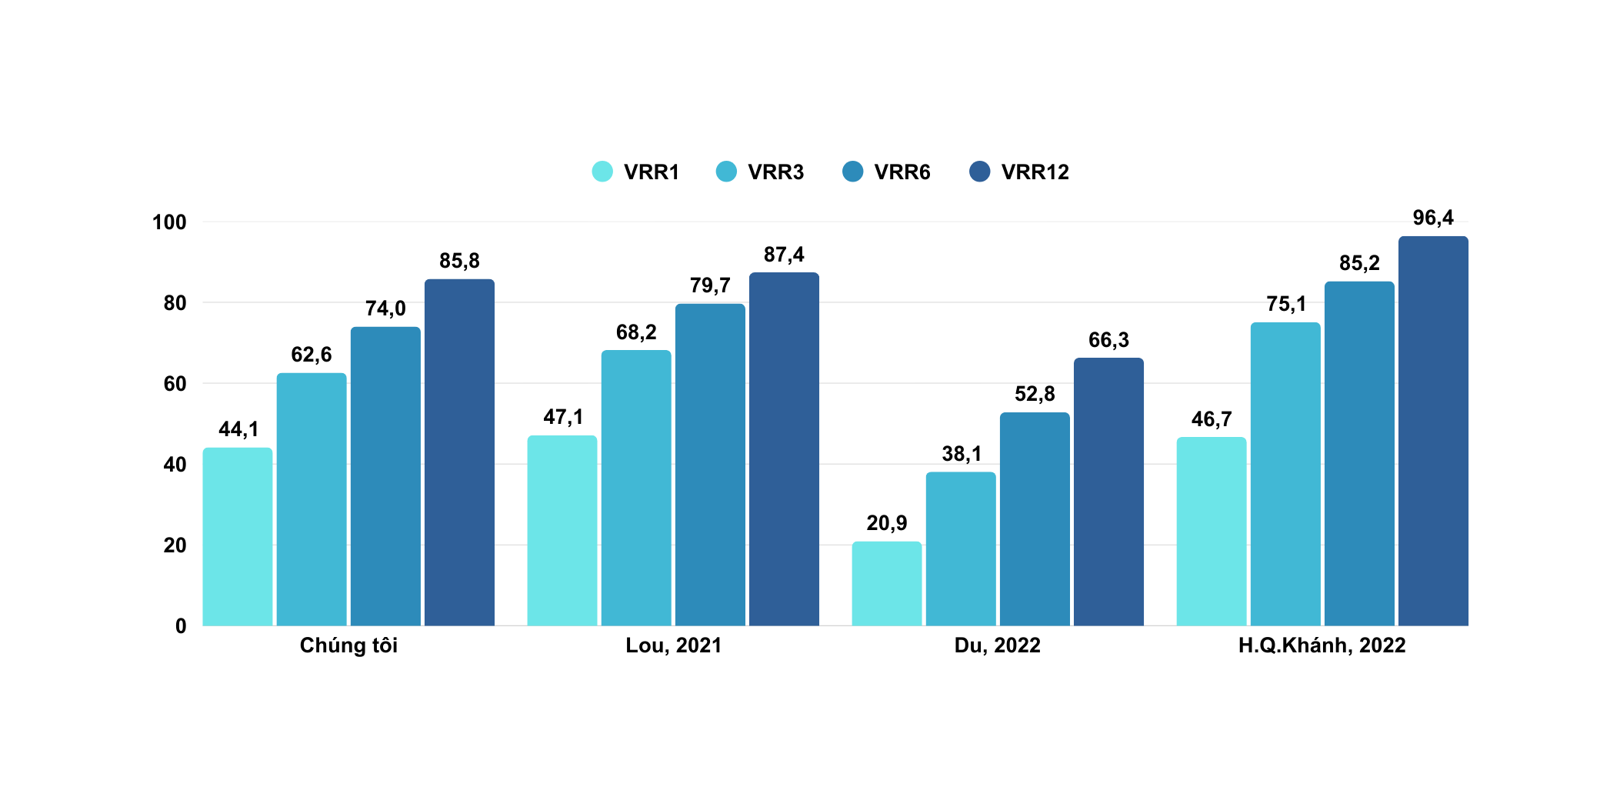
SỰ THAY ĐỔI VRR TẠI CÁC THỜI ĐIỂM THEO DÕI
N=43
N=35
N=36
N=42
VRR1 < VRR3 < VRR6 < VRR12 (p < 0,001, Repeated Measures ANOVA)
VRR trong 3 tháng đầu > 60%

Slide 13
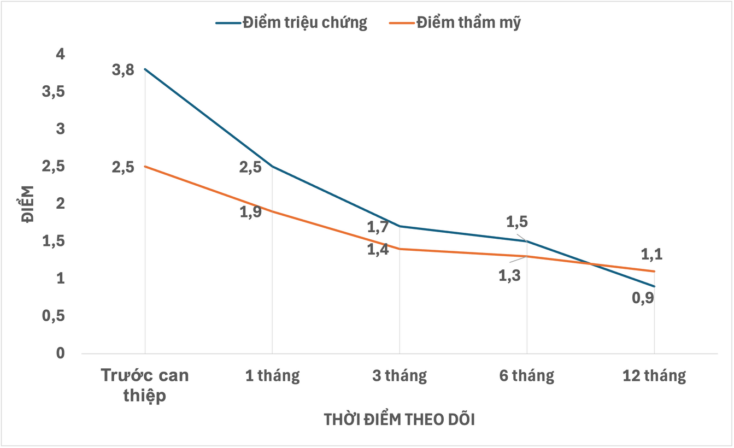
SỰ CẢI THIỆN CHỈ SỐ LÂM SÀNG
  Điểm thẩm mỹ và điểm triệu chứng có xu hướng giảm dần và có ý nghĩa thống kê tại các thời điểm theo dõi so với trước can thiệp (p<0,05, t-test)
  Điểm thẩm mỹ từ 2,5 → 1,1
  Điểm triệu chứng từ 3,8 → 0,9
MWA mang lại một lợi ích kép: vừa giải quyết các triệu chứng khó chịu, vừa đáp ứng được mong muốn về thẩm mỹ của người bệnh.

Slide 14

TÍNH AN TOÀN CỦA MWA
Biến chứng | Chúng tôi | Cheng, 2017 | Du, 2022
Đau vùng cổ | 3/58 (5,2%) | 2,82% | 1,35%
Tụ máu | 1/58 (1,7%) | 1,99% | 1,35
Khàn giọng | 0 | 5,80% | 0,68
Điều trị bảo tồn → Hết triệu chứng sau 2 tuần
MWA là một phương pháp điều trị an toàn cho nhân giáp lành tính

Slide 15
PHÂN TÍCH ĐƠN BIẾN NHỮNG YẾU TỐ LIÊN QUAN
Yếu tố phân tích | Phép kiểm định | p
Giới tính | t-test | 0,375
Tăng huyết áp | t-test | 0,066
Tiền sử PT tuyến giáp | t-test | 0,799
Vị trí nhân giáp | ANOVA | 0,475
Phân loại mô học | ANOVA | 0,003
Phân loại TIRADS | ANOVA | 0,016
Tương quan với tuổi | Tương quan Spearman | 0,173
Tương quan với TSH | Tương quan Spearman | 0,669
Tương quan với V0 | Tương quan Spearman | 0,447
Phân loại mô học
TIRADS

Slide 16
PHÂN TÍCH ĐA BIẾN NHỮNG YẾU TỐ LIÊN QUAN
Yếu tố dự báo | p | VIF
Phân loại mô học | 0,03 | 1,56
TIRADS | 0,11 | 1,51
Tăng huyết áp | 0,17 | 1,11
V0 | 0,2 | 1,24
Sau khi đã kiểm soát các yếu tố khác, phân loại mô học vẫn là yếu tố dự báo độc lập và quan trọng nhất đối với hiệu quả giảm thể tích nhân giáp của phương pháp MWA.

Slide 17
So sánh cặp VRR12 giữa các nhóm phân loại mô học
So sánh giữa các nhóm | Chênh lệch trung bình (%) | p | Khoảng tin cậy 95%
Dạng nang vs Dạng đặc | 10,5 | 0,002 | [3,3 ; 17,6]
Dạng nang vs Hỗn hợp | 6,2 | 0,046 | [0,1 ; 12,2]
Hỗn hợp vs Dạng đặc | 4,3 | 0,281 | [-2,0 ; 10,6]
(Kiểm định Post Hoc Bonferroni)
Phân loại mô học có ảnh hưởng rõ rệt đến hiệu quả điều trị bằng phương pháp MWA, trong đó nhân giáp dạng nang cho thấy mức độ đáp ứng tốt nhất.

Slide 18
ĐIỂM MẠNH VÀ HẠN CHẾ CỦA NGHIÊN CỨU
ĐIỂM MẠNH
  Dữ liệu thực tiễn: Cung cấp số liệu đầu tiên về MWA tại BV Quân y 175.
  Đánh giá đa chiều: Thu thập đầy đủ cả chỉ số khách quan và chủ quan
  Kỹ thuật chuẩn hóa & an toàn
HẠN CHẾ
  Thiết kế nghiên cứu yếu: Nghiên cứu hồi cứu mô tả, không có nhóm chứng.
  Cỡ mẫu nhỏ
  Công cụ đánh giá chủ quan: Thang đo VAS (Visual Analog Scale) mang tính chủ quan
  Nghiên cứu đơn trung tâm

Slide 19


